Slide 1
Cigányok
Leszkovszky Alexandra, Kaselyák Péter, Márton Gergő

Slide 2
Kiválasztott Feladatok

Slide 3
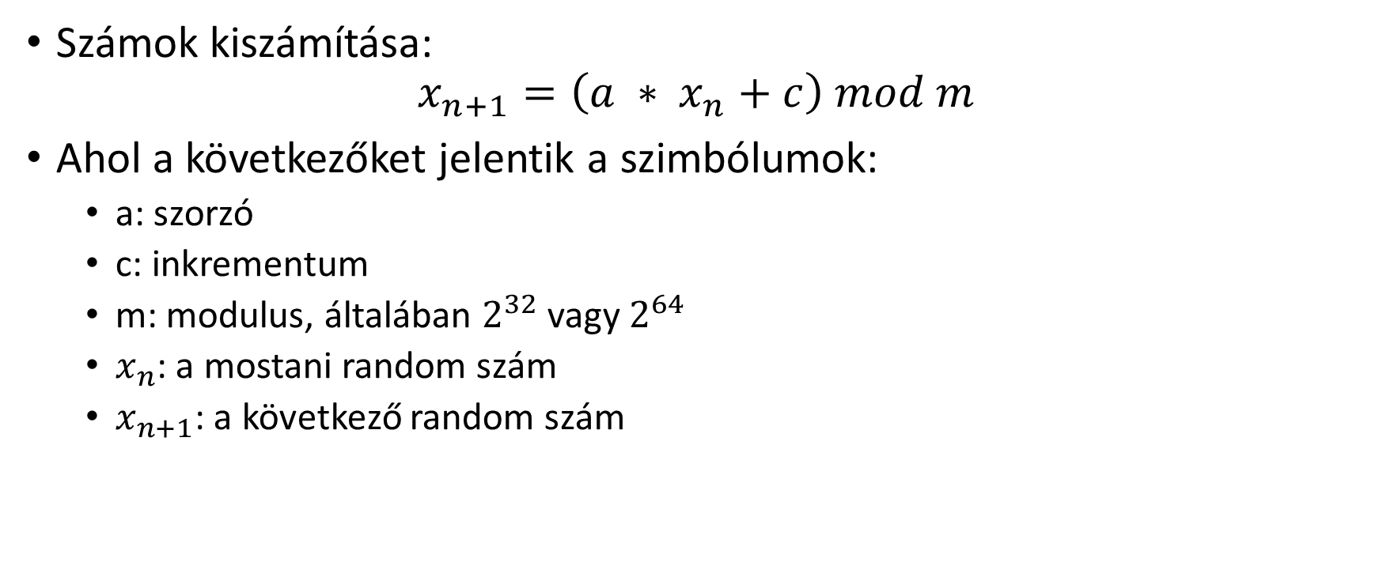
14. Feladat – Linear Congruential Generator
Számok kiszámítása:
$$x_{n+1}=\left(a ∗ x_{n}+c\right) mod m$$
Ahol a következőket jelentik a szimbólumok:
a: szorzó
c: inkrementum
m: modulus, általában $2^{32}$ vagy $2^{64}$
$x_{n}$: a mostani random szám
$x_{n+1}$: a következő random szám

Slide 4
14. Feladat – XORshift Generator
Biteken értelmezett XOR és tolás műveleteket alkalmaz a randomok előállításához
Mintaprogram (32 bites):
uint32_t xorshift32(uint32_t *state) {
uint32_t x = *state;
x ^= x << 13;
x ^= x >> 17;
x ^= x << 5;
*state = x;
return x;
}

Slide 5
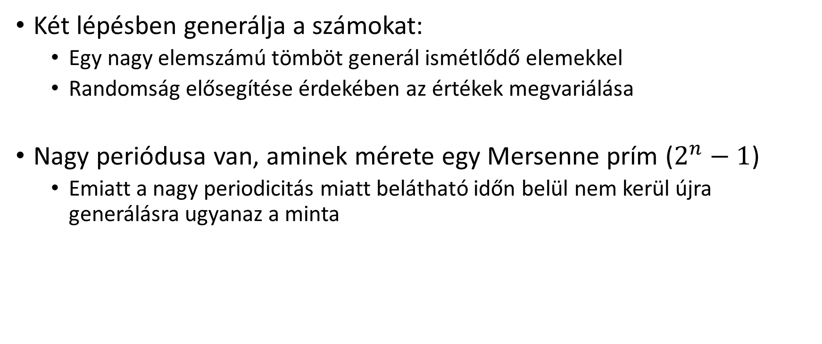
14. Feladat – Mersenne Twister (opc)
Két lépésben generálja a számokat:
Egy nagy elemszámú tömböt generál ismétlődő elemekkel
Randomság elősegítése érdekében az értékek megvariálása
Nagy periódusa van, aminek mérete egy Mersenne prím ($2^{n}−1$)
Emiatt a nagy periodicitás miatt belátható időn belül nem kerül újra generálásra ugyanaz a minta

Slide 6
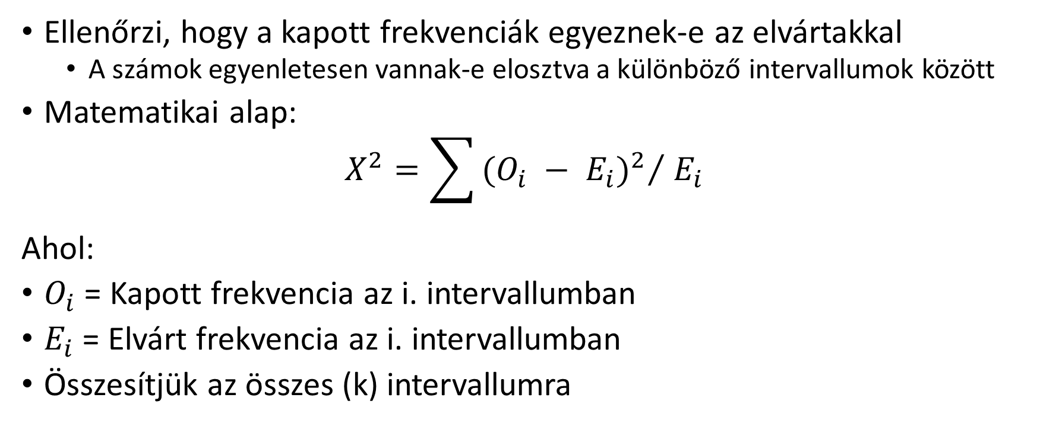
14. Feladat – Khi-Négyzet Próba
Ellenőrzi, hogy a kapott frekvenciák egyeznek-e az elvártakkal
A számok egyenletesen vannak-e elosztva a különböző intervallumok között
Matematikai alap:
$$X^{2}=\sum{{{(O_{i} − E_{i})}^{2}}/{{ E}_{i}}}$$
Ahol:
$O_{i}$ = Kapott frekvencia az i. intervallumban
$E_{i}$ = Elvárt frekvencia az i. intervallumban
Összesítjük az összes (k) intervallumra

Slide 7
14. Feladat – Bónusz pontok
Lokális memória használata
Workgroup-ok használata
Profiling segítségével mérhető teljesítmény
Monte Carlo szimuláció
GitHub

Slide 8
12. Feladat – Raytrace The Rainbow
A Napból jövő fény eléri az esőcseppet
Belép a vízbe → megtörik (refraction)
Visszaverődik a csepp belsejében (reflection)
Újra kilép → megint megtörik
Közben a különböző színek külön szögben törnek

Slide 9
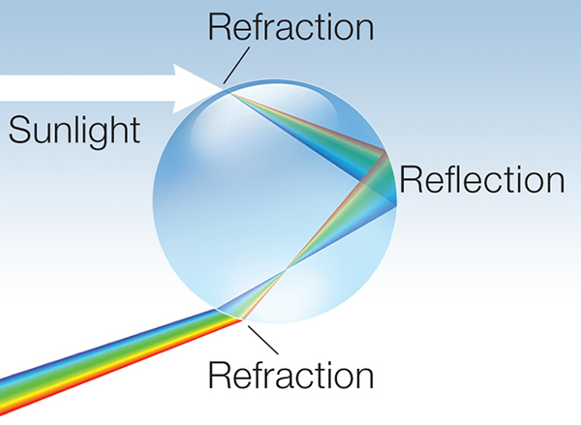

Slide 10
12. Feladat – Raytrace The Rainbow
sugarakat indít
kiszámolja az ütközést a gömbbel
kiszámolja a törést/visszaverődést
követi a sugarat
megnézi hol landol egy virtuális képernyőn

